Slide 1
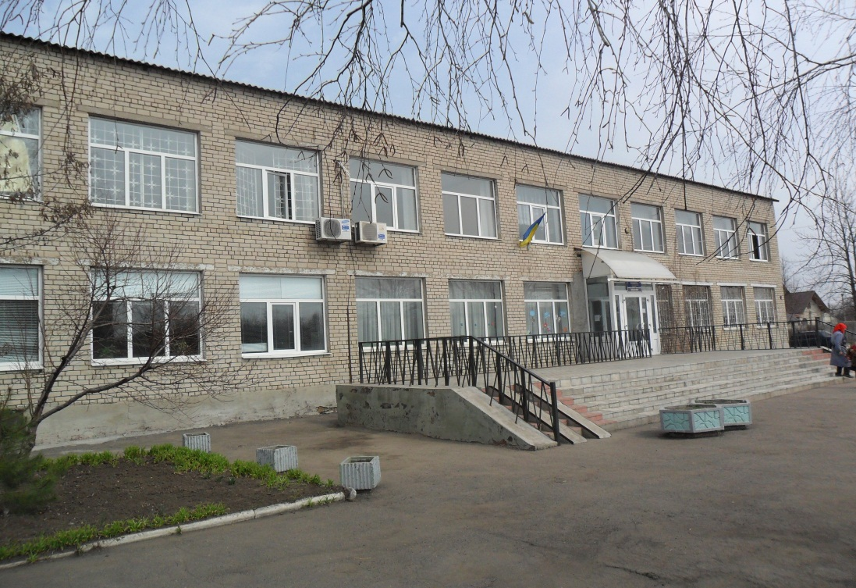
Володимирівський навчально-виховний комплекс “школа І-ІІІ ступенів – гімназія “Успіх”
Модель
превентивної освіти у
Школі, дружній до дитини

Slide 2
Мета діяльності Володимирівського НВК як школи, дружньої до дитини
створення в освітньому просторі школи умов і стимулів для розвитку самосвідомості учнів з питань здорового способу життя, формування життєвих навичок; навичок самоаналізу на колективному та індивідуальному рівнях, а також формування такої поведінки в учнів, що стимулює прояви ініціативи, самостійності та відповідальності у виборі будь-яких рішень.

Slide 3
В основу Моделі превентивного виховання покладено
систему з формування культури самореалізації, яка допоможе дитині самовизначитися та самореалізуватися в сферах «я можу», «я хочу»,
«я здатний», «я обираю», «я прагну»
інваріантну та варіативну частини базового компоненту під час уроків, додаткових занять, факультативів з проблем превентивного виховання
систему учасників відкритого освітнього простору: адміністрацію навчального закладу, учнів, вчителів та вихователів ГПД, батьківської громади, партнерів
систему сучасних партнерських відносин з позашкільними закладами, громадськими організаціями, представниками бізнесу, установами науки і культури, установами вищої та середньої професійної освіти

Slide 4
Структура системи з формування превентивної культури
Ціннісний аспект
самореалізація особистості відповідно до системи ціннісних орієнтацій, які спрямовані на здоровий спосіб життя
самореалізація особистості у взаємовідносинах із соціумом відповідно до морально-етичних та правових норм поведінки, вирішення питання про шляхи та способи самореалізації особистості в соціумі
Соціальний аспект
самореалізація як потреба, як діяльність і як об'єктивний і суб'єктивний результат цієї діяльності, здатність керувати своїми відчуттями, емоціями, почуттями та думками
Психічний аспект
Моральний аспект
самореалізація як задоволення потреб відповідно до загальнолюдських норм
фізична самореалізація пов’язана з проявом фізичної активності, направлена на удосконалення спортивних вмінь та формування навичок здорового способу життя дитини
Фізичний аспект

Slide 5
Формування в учнів мотивації на ведення здорового способу життя
Фізично-оздоровлювальна робота
Розширення знань про здоров'я та засобах його зміцнення
Профілактична робота
Раціональна організація рухового режиму
Нормальний фізичний розвиток та фізична підготовка учнів
Розвиток практичних навичок по збереженню свого здоров’я
Через створення ситуації успіху та позитивні емоції формування мотивації до занять спортом
Розширення знань дітей про організм людини та факторах ризику для здоров'я
Знайомство зі станом свого здоров'я та засобах його зміцнення
Формування поняття про здоров'я як головну цінність людини
Попередження розвитку у дітей шкільних захворювань
Переконання в негативному впливі на здоров'я людини шкідливих звичок
Формування прагнення до збереження свого здоров'я та ведення здорового способу життя

Slide 6
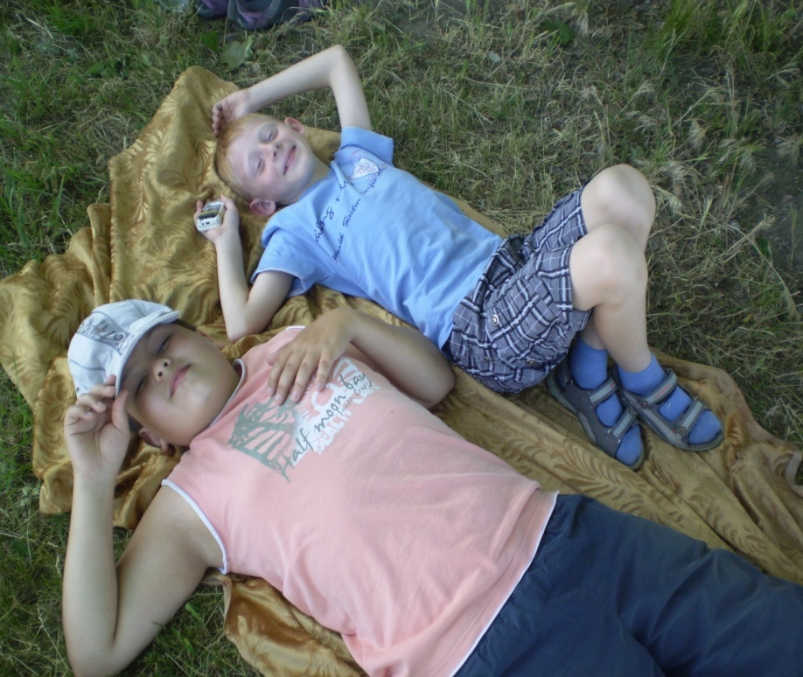
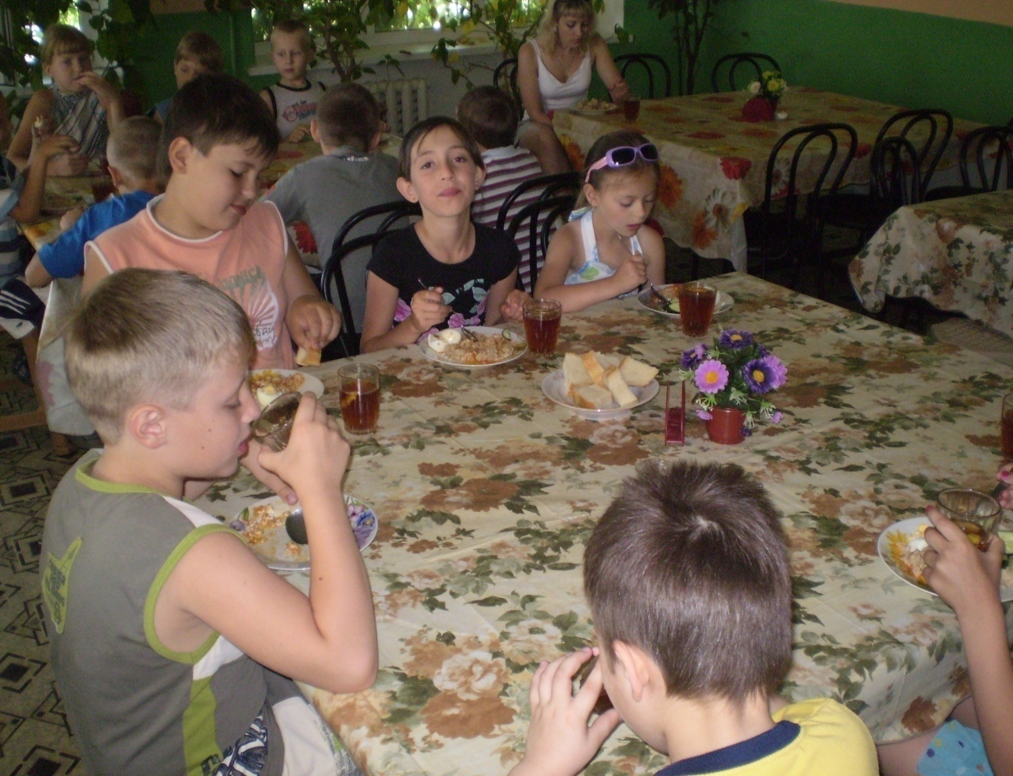
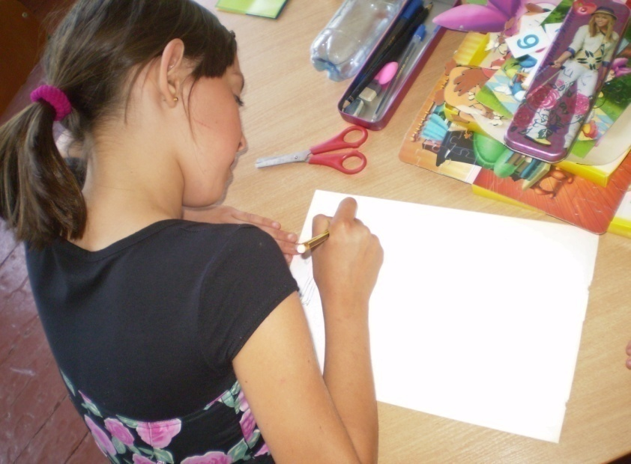
Створення сприятливих умов для життєдіяльності дитини

Slide 7
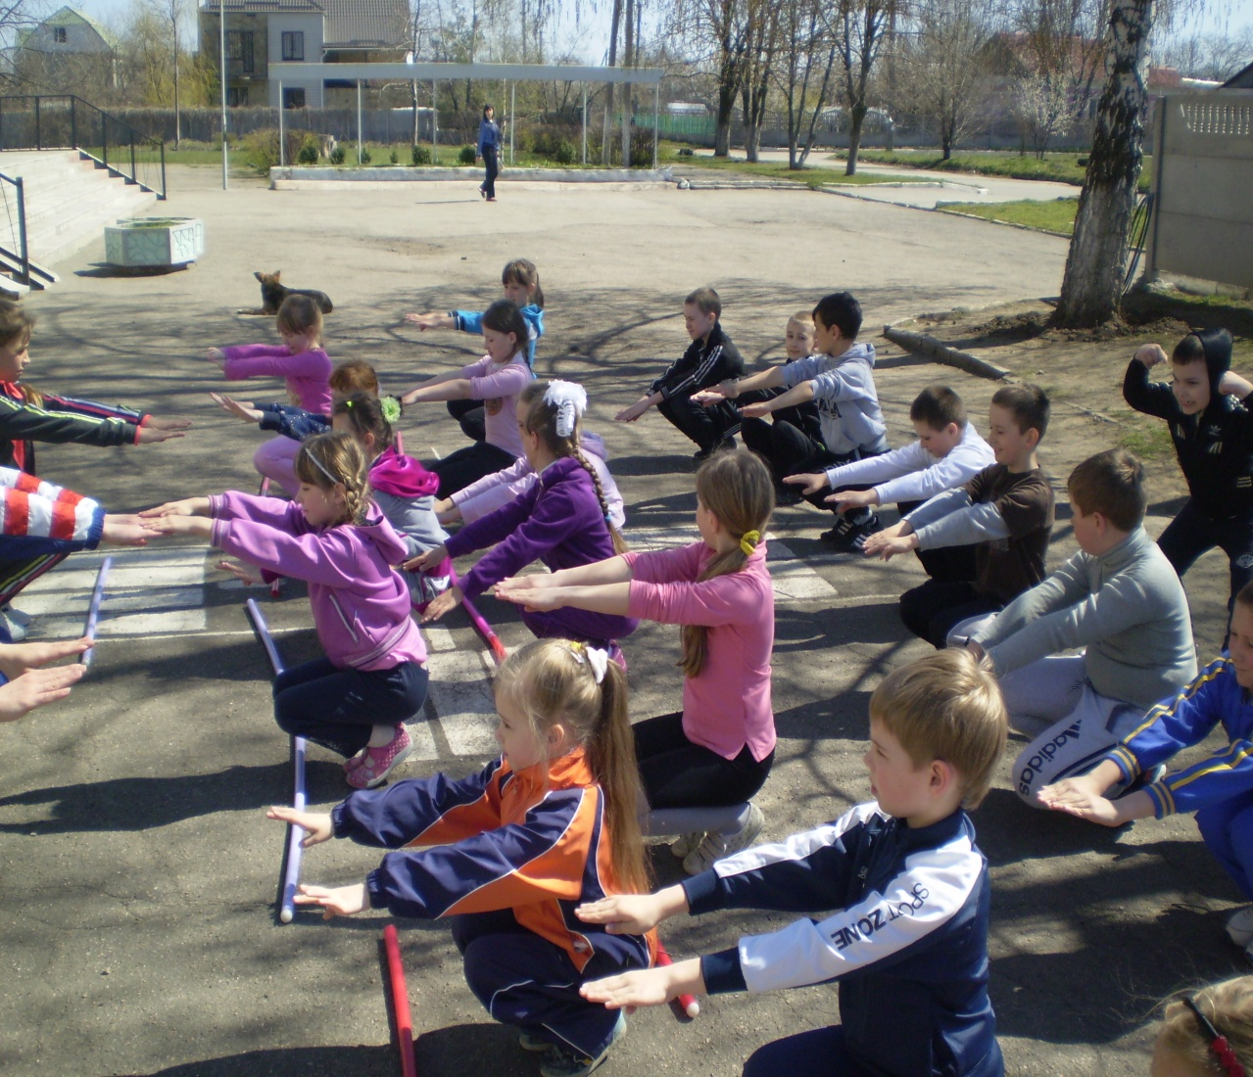
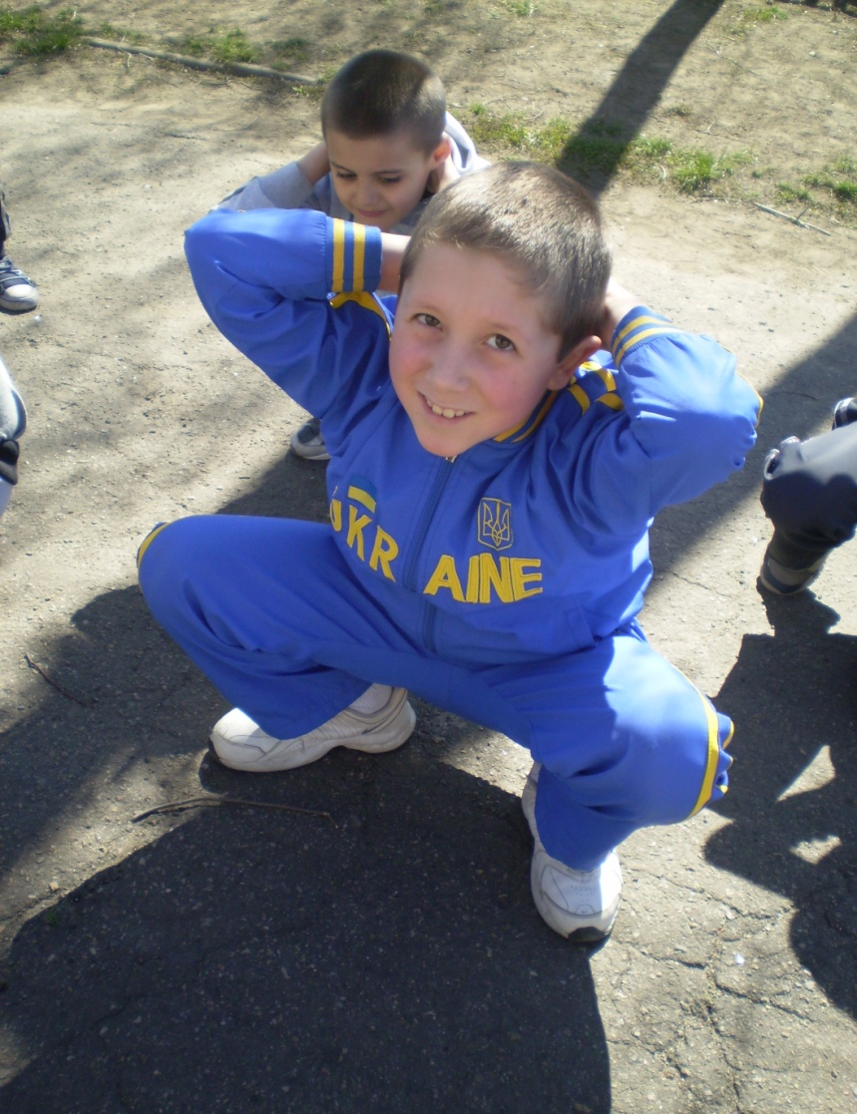
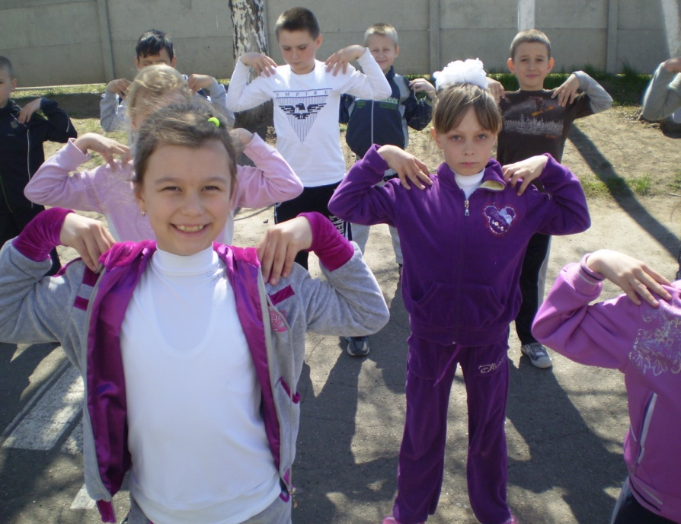
Популяризація здорового способу життя серед дітей…

Slide 8
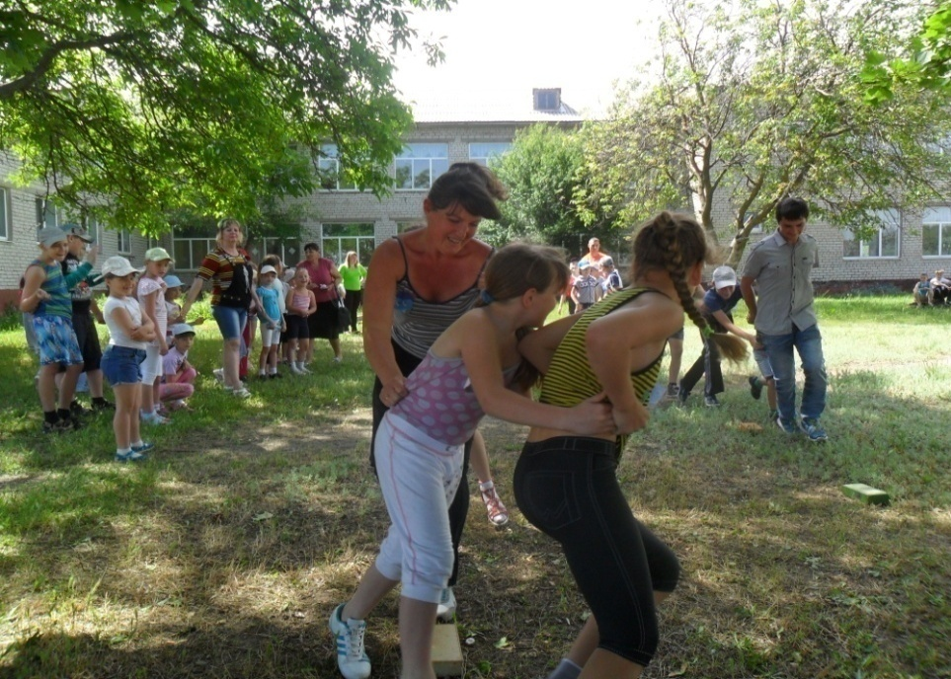
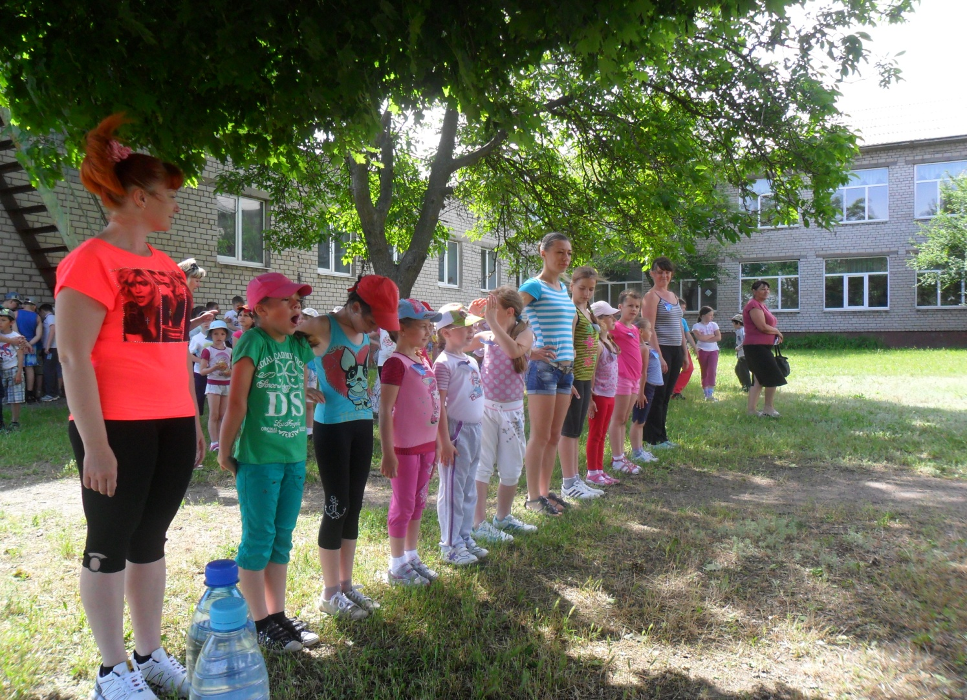
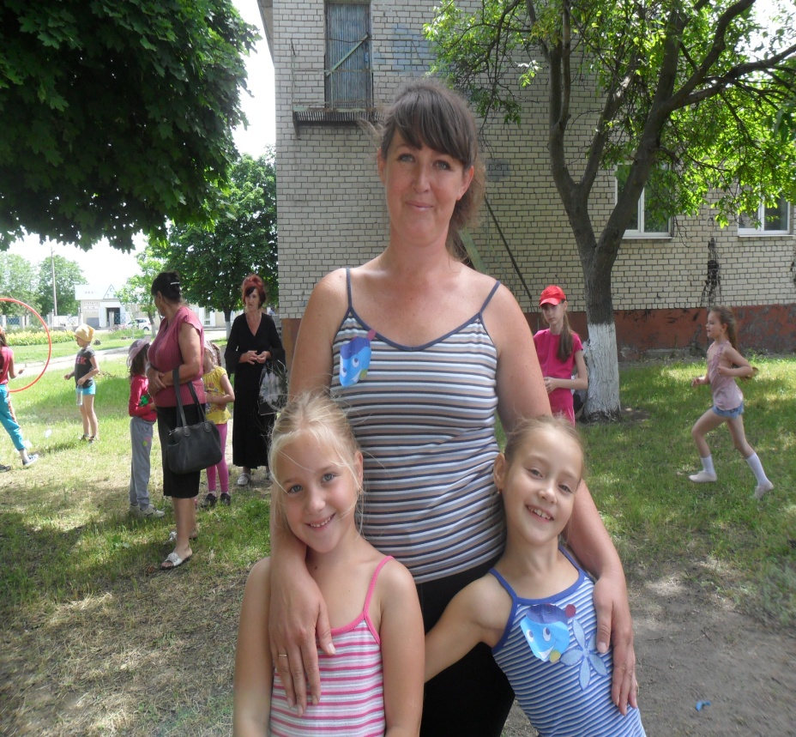
… та їх батьків

Slide 9
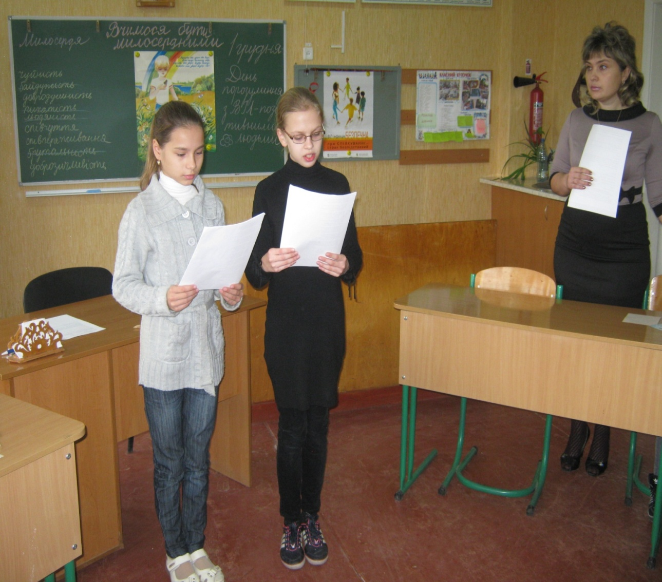
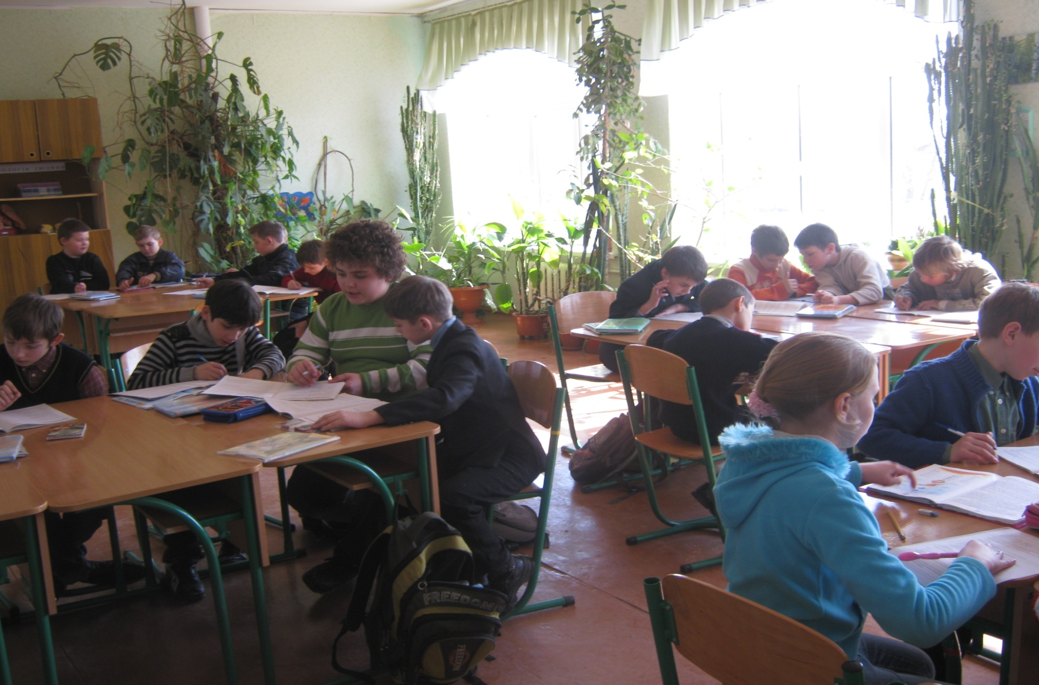
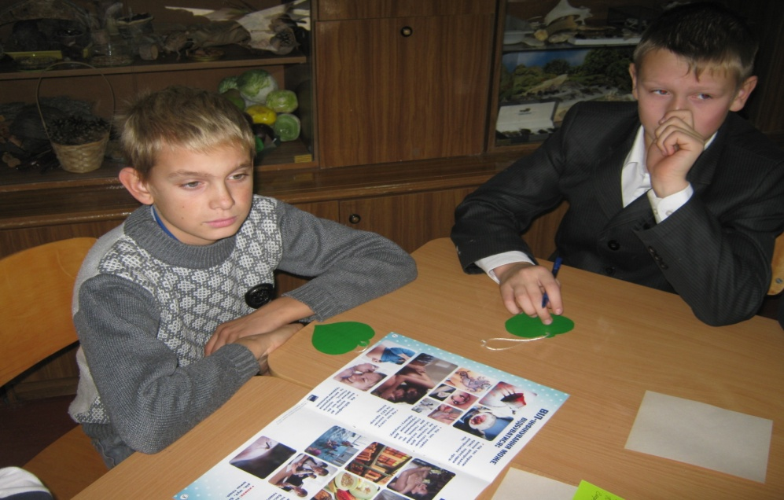
Навчання “Основам здоров'я ” за тренінговою формою

Slide 10
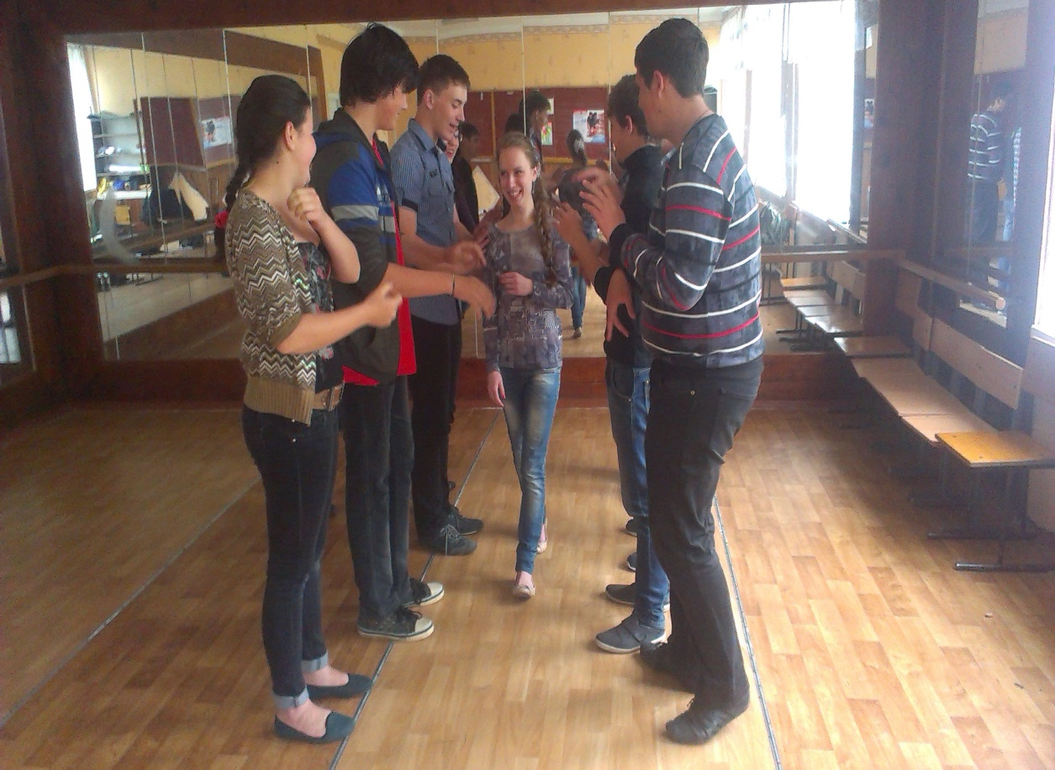
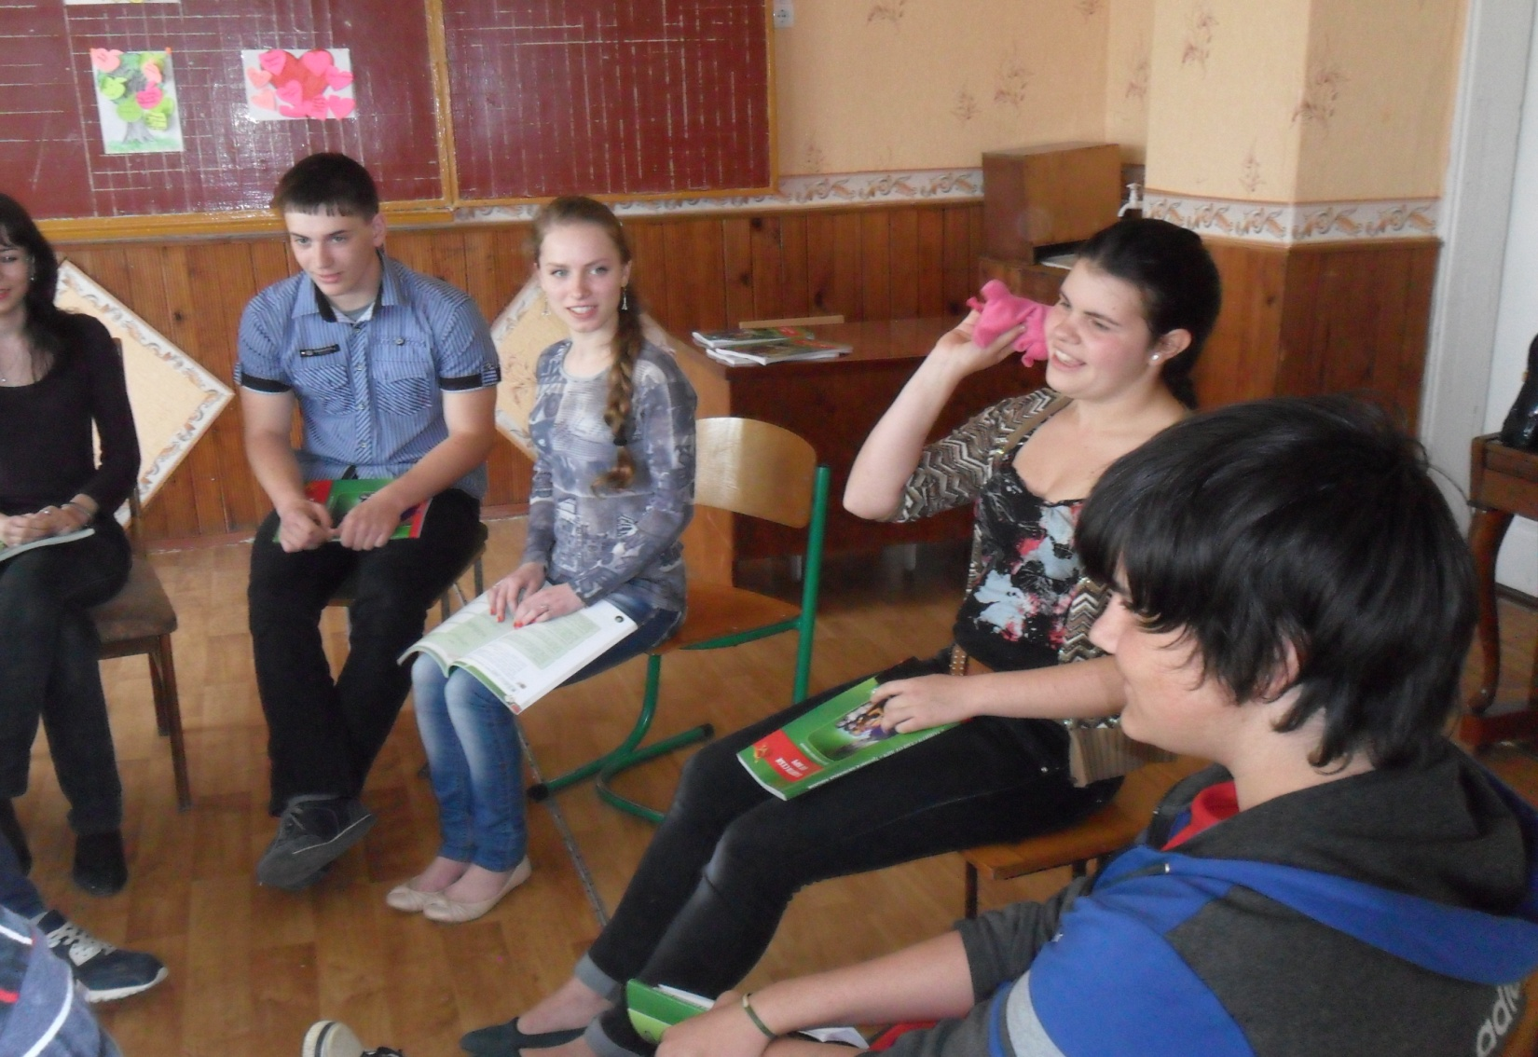
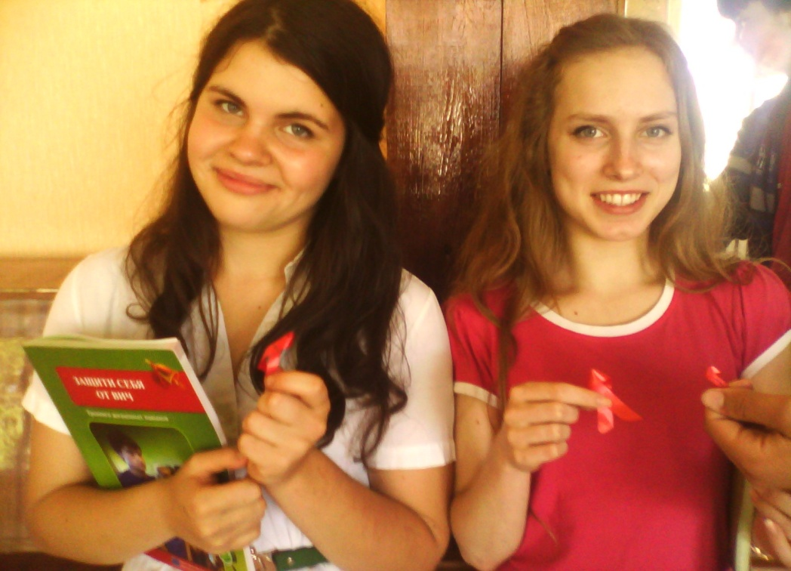
Розвиток життєвих навичок за курсом “Захисти себе від ВІЛ”

Slide 11
Результати впровадження моделі, що очікуються
Недопущення появи в школі учнів, що вживають наркотичні та психоактивні речовини
Зміцнення загального соматичного, психічного здоров'я учнів
Забезпечення оптимальної взаємодії всіх зацікавлених осіб у вирішенні проблеми профілактики як пріоритетної у вихованні сучасних дітей та підлітків
Підвищення рівня вихованості та правового виховання учнів
Підтримання сприятливої ​​емоційної психологічної атмосфери в освітньому закладі
Прояв навичок ЗСЖ у повсякденній практичній діяльності учнів

